Slide 1
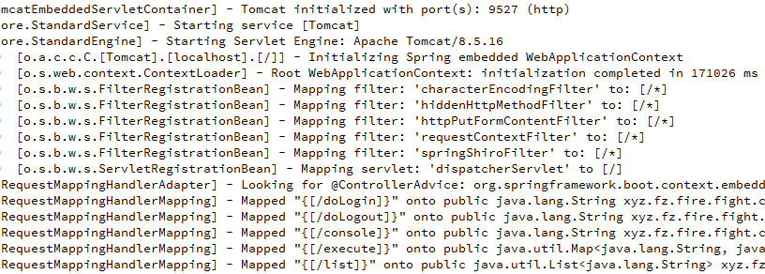
在请求到达servlet之前会经过下面这些filter，其中springShiroFilter是处理权限相关的

Slide 2
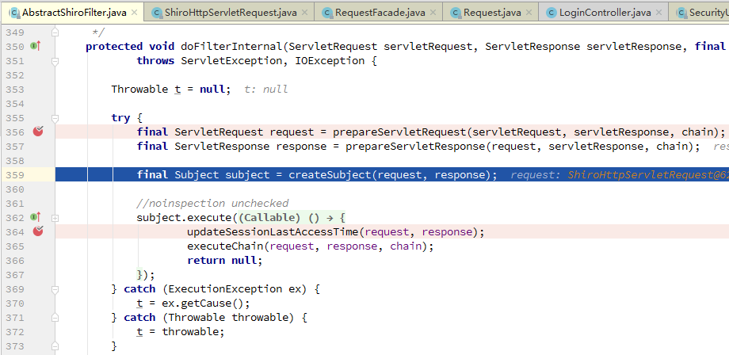
springShiroFilter首先会执行AbstractShiroFilter中的doFilterInternal方法
通过prepare方法得到经过包装的servlet对象（ShiroServlet对象）
之后将shiroRequest，shiroResponse传入createSubject方法创建subject对象

Slide 3
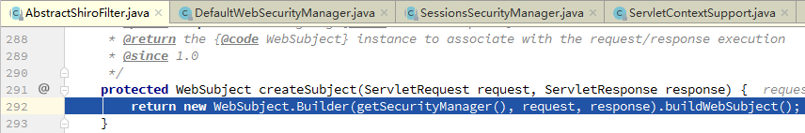
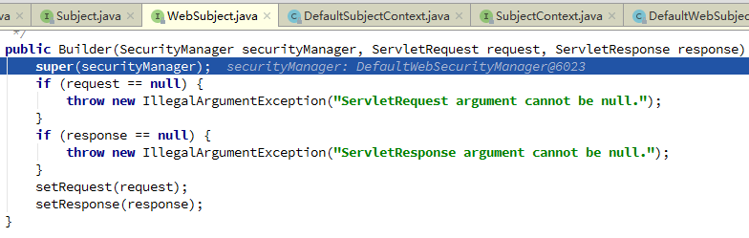
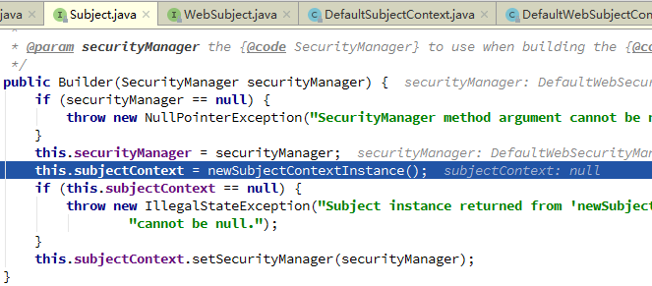
WebSubject通过Builder模式创建WebSubject
执行父类Subject的构造方法
创建新的subjectContext实例，并为其设置securityManager

Slide 4
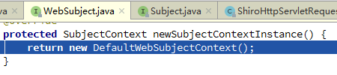
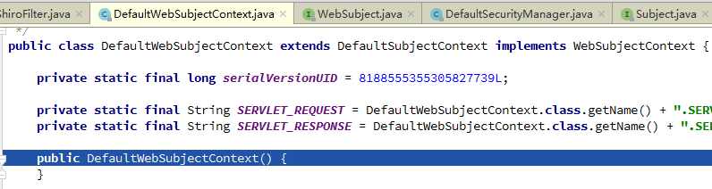
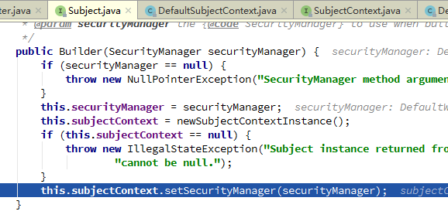
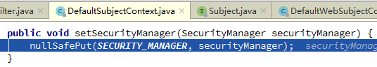
WebSubject.Builder重写了Subject.Builder的newSubjectContextInstance，返回默认WebSubjectContext
无参默认的WebSubjectContext
DefaultSubjectContext与DefaultWebSubjectContext中有许多下面类似的私有静态字符串
作为SubjectContext的Key使用
subjectContext继承自Map且自身带有一个实例变量HashMap，存储对象就是通过这个实例变量进行的

Slide 5
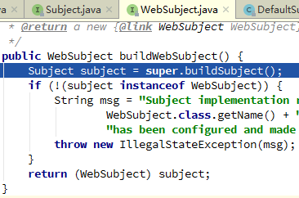
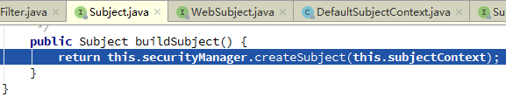
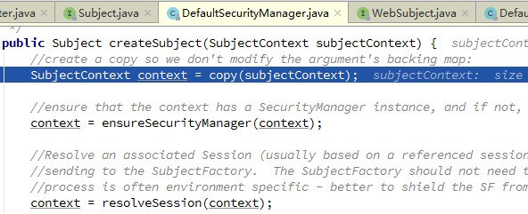
通过WebSubject.Builder创建WebSubject
通过父类Subject创建Subject
Subject又通过securityManager与subjectContext参数创建Subject
复制一个全新的subjectContext

Slide 6
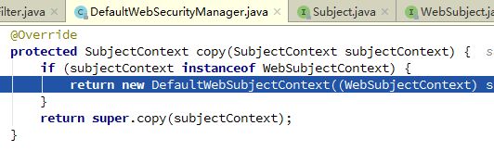
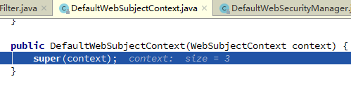
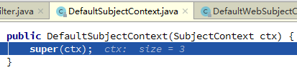
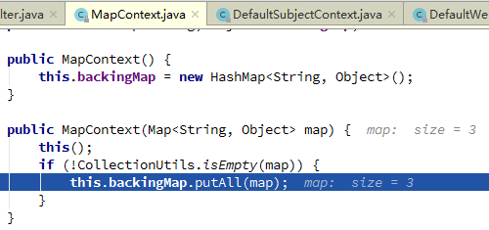
通过一系列的构造函数调用，
最终会实例化一个默认的WebSubjectContext对象。其中的backingMap就是前面提到的SubjectContext实例变量HashMap，用于保存权限相关的对象。

Slide 7
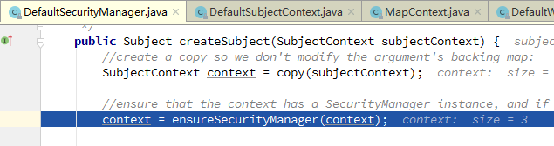
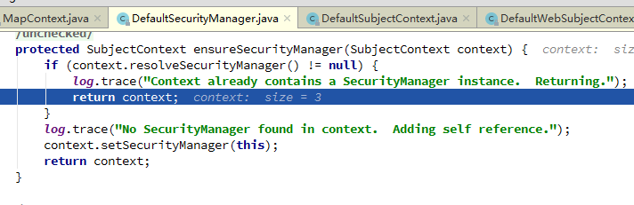
确保SubjectContext有securityManager

Slide 8
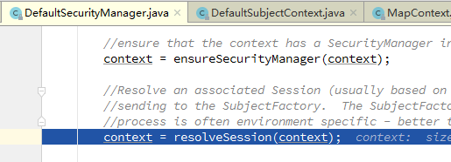
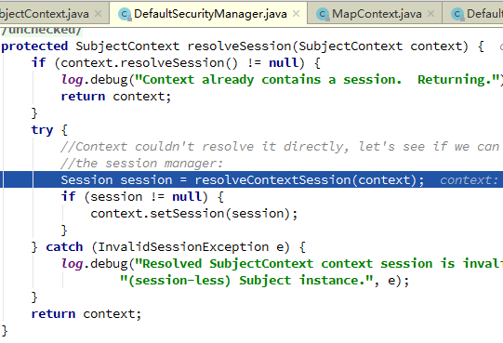
SubjectContext关联session
当前SubjectContext中没有Session则尝试通过SessionManager来获取session

Slide 9
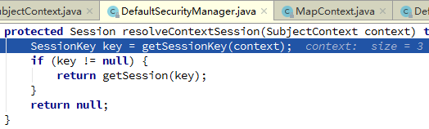
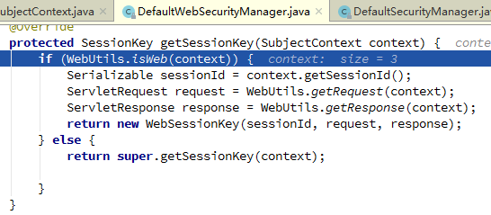
创建WebSessionKey

Slide 10
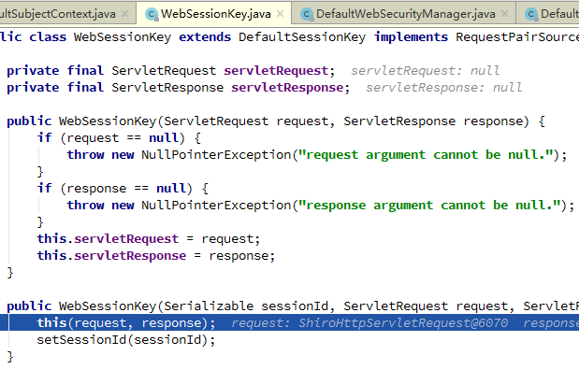
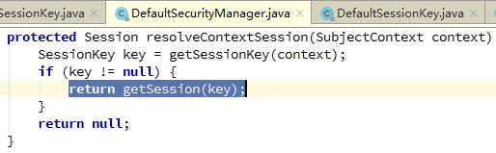
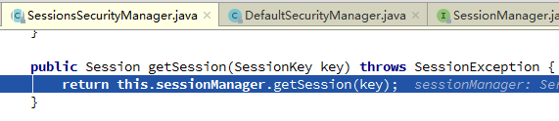
WebSessionKey相比DefaultSessionKey只有一个sessionId要多一个ServletRequest和ServletResponse
通过sessionKey来获取shiroSession
DefaultSessionManager通过SessionKey来获取ShiroSession

Slide 11
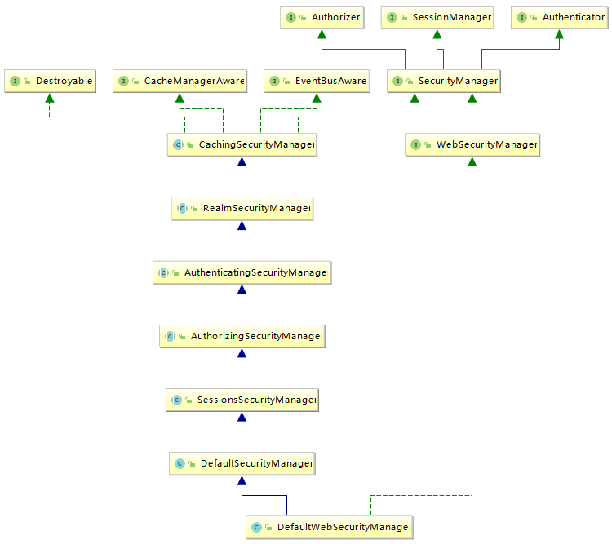
包含有DefaultSessionManager
重新设置SessionManager为
ServletContainerSessionManager

Slide 12
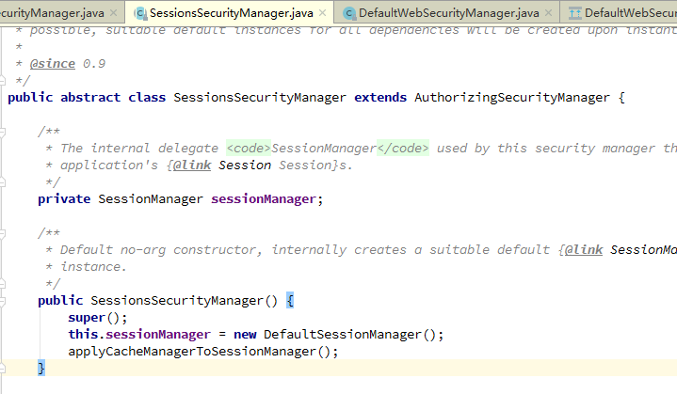

Slide 13
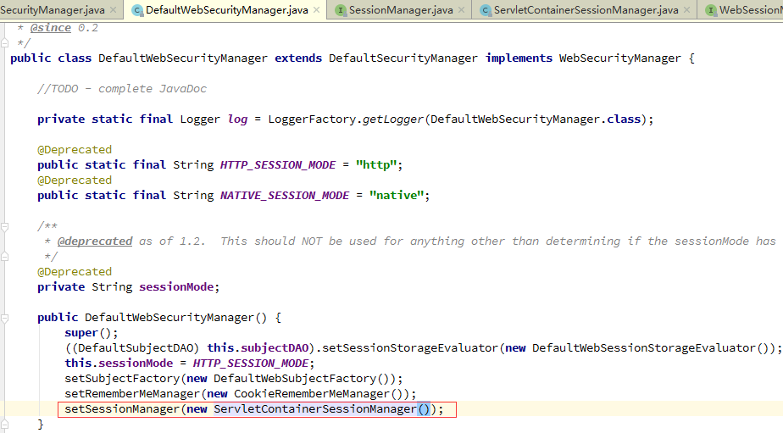

Slide 14
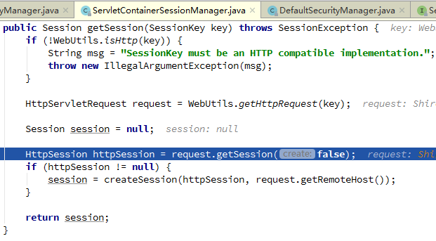
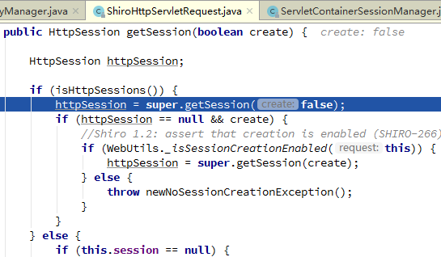
通过WebSessionKey获取到ServletRequest（经过shiro包装的ShiroServletRequest）
RequestFacade.getSession(Boolean)

Slide 15
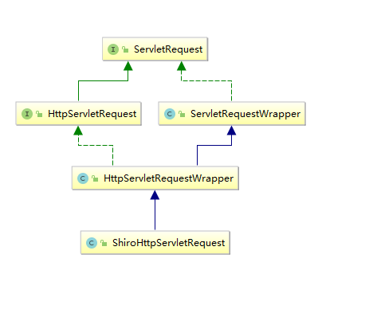
ServletRequestWrapper中持有一个Tomcat的RequestFacade对象

Slide 16
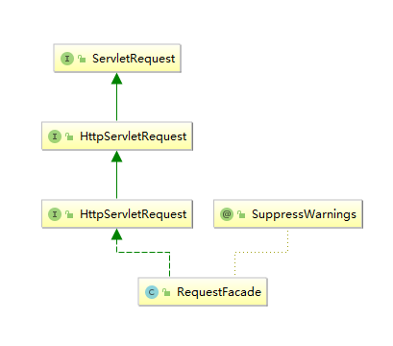
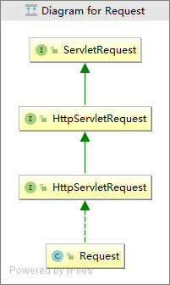
包含有Tomcat的Request对象

Slide 17
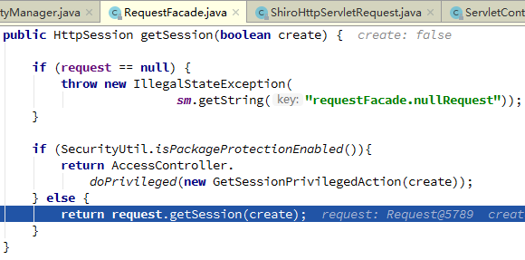
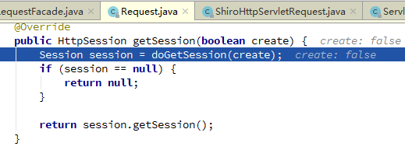
org.apache.catalina.connector.RequestFacade
org.apache.catalina.connector.Request
通过Tomcat的Request获取session

Slide 18
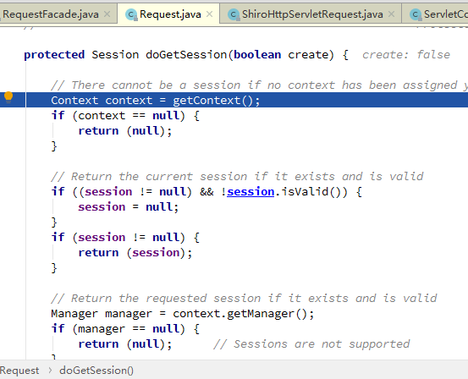
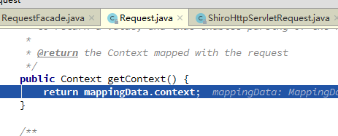
通过Request获取Tomcat的ServletContext对象

Slide 19
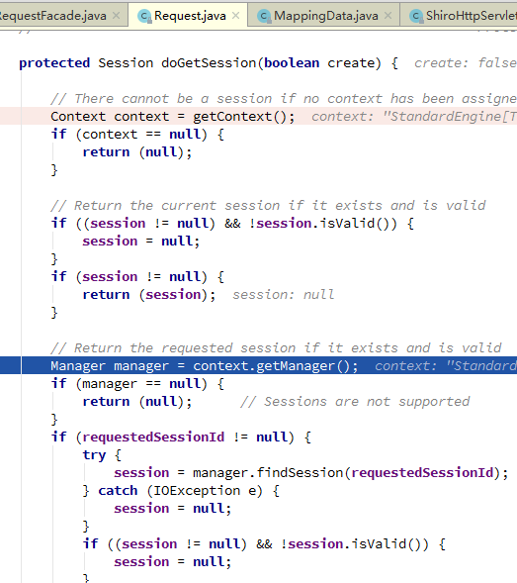
通过ServletContext对象获取SessionManager

Slide 20
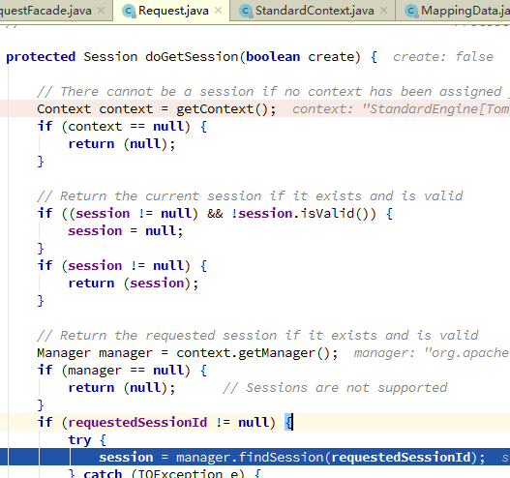
通过SessionManager和Cookie中的JSESSIONID
来获取session

Slide 21
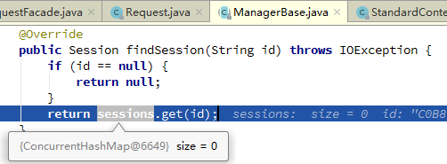
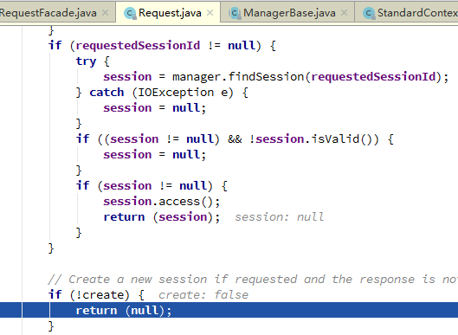
当前sessionManager中管理的sessions为空

Slide 22
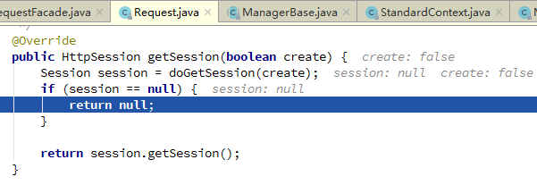

Slide 23
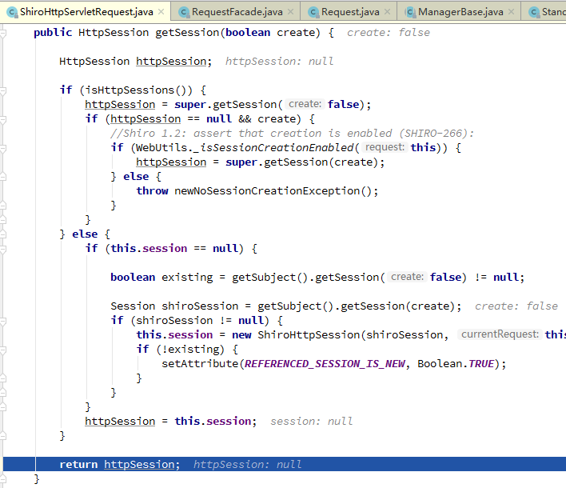

Slide 24
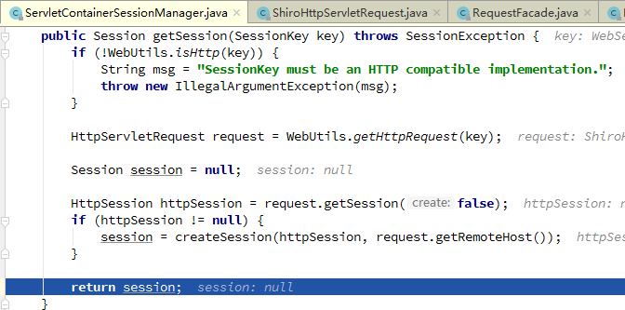

Slide 25
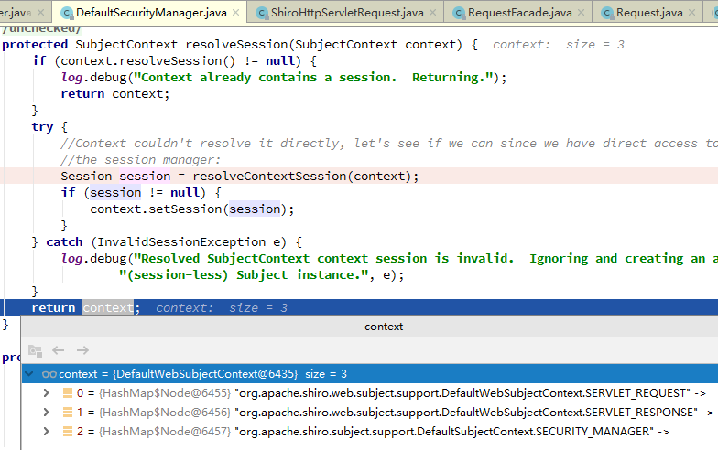
本次resolveContextSession从context没有获取到Session

Slide 26
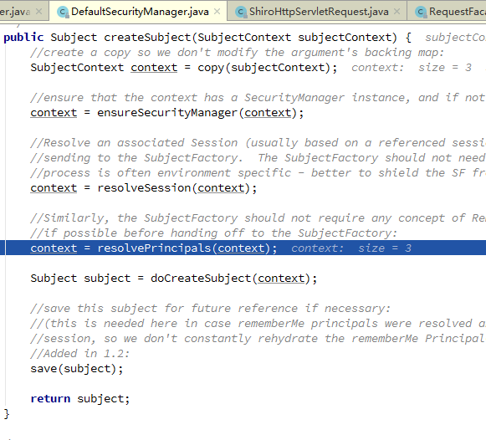
尝试获取当前subjectContext的权限对象

Slide 27
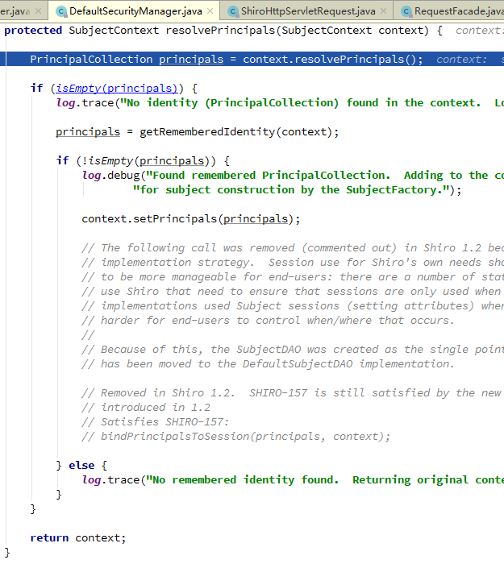
从subjectContext获取权限对象

Slide 28
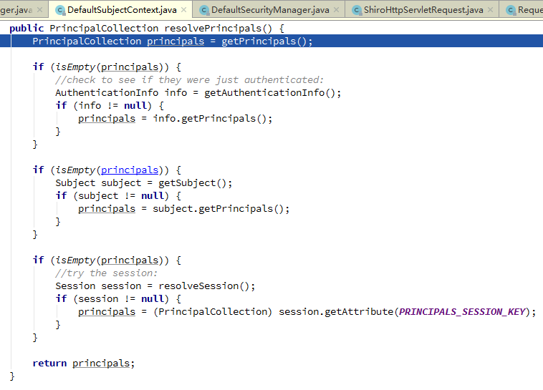
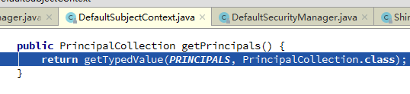
首先从subjectContext对象的map中获取

Slide 29
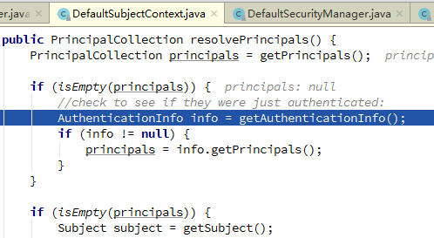

再尝试从登陆信息中获取

Slide 30


最后尝试从Subject中获取

Slide 31



最后先尝试从session中获取

Slide 32



尝试从Subject中获取session

Slide 33


Slide 34


Slide 35


根据subjectContext创建subject

Slide 36


将WebSubjectContext中的相关对象设置到WebDekegatingSubject对象中

Slide 37


保存subject

Slide 38



如果shiro session保存是启用状态则保存这个subject

Slide 39

如果session存在且当前权限不为空 则将当前权限信息保存到session中

Slide 40

当前DelegatingSubject中的session为空

Slide 41

Session与权限都为空所以不做任何处理

Slide 42

Session为空且当前subject没认证所以不做任何处理

Slide 43


Slide 44


使用创建完成的subject执行shiro自定义的filters
例如：authc，perms，anon等
Subject执行前
处理

Slide 45


Subject执行前
处理

Slide 46

Subject执行前
处理

Slide 47

Subject执行前
处理

Slide 48



Subject执行前
处理

Slide 49



Subject执行前
处理

Slide 50


更新session最后进入时间
执行shiro自定义的filters

Slide 51


Slide 52


Slide 53


根据shiroFilter的filterChainResolver计算filterChain

Slide 54


计算请求的url
通过filterChainManager匹配合适的filter
通过chainName找到匹配的filterList

Slide 55
以下为doLogin过滤器源码流程

Slide 56

匹配/doLogin的filterList是一个匿名filter

Slide 57



将该filterList转换为proxiedFilterChain
创建proxiedFilterChain，将origFilterChain和filterList设置进去，同时记录待调用filterList的位置

Slide 58


使用proxiedFilterChain继续后续的doFilter

Slide 59

proxiedFilterChain从filters的第一个filter开始执行

Slide 60


Slide 61

执行anonFilter的doFilterInternal
proxiedFilterChain

Slide 62

anonFilter继承AdviceFilter且没有重写doFilterInternal
接着执行preHandler

Slide 63

接着再经过PathMatchingFilter的处理

Slide 64


最终到达onPreHandler
anonFilter对onPreHandler进行了重写，直接返回true

Slide 65


接着再执行proxiedFilterChain.filters后续的filter

Slide 66

由于filters中只有一个anonFilter，所以在执行完这个filter之后会再回到origFilterChain上去了
而这个origFilterChain是ApplicationFilterChain，是tomcat所定义的filterChain，
filterChain中会定义一系列将要执行的filter，在springShiroFilter之后会执行WebSocketFilter

Slide 67




Slide 68


ApplicationFilterChain执行WsFilter
由于不是websocket请求，所以applicationFilterChain会再继续往下执行
由于已经没有filter需要执行了，所以最终会走到servlet.service方法中去

Slide 69



终于Filters的前半段结束了，到达了Servlet

Slide 70


Slide 71


servlet最后会走到springMvc的DispatcherServlet并执行doDispatch
doDispatch最终会走到匹配的controller中去

Slide 72


Slide 73
以下是未登录状态下访问/list的源码流程

Slide 74

/list对应的shiro filters

Slide 75


Slide 76





前面anonFilter的onPreHandle是直接返回了true，authcFilter会判断是否允许访问
最后会根据一开始在AbstractShiroFilter中创建的线程内都可访问的Subject对象判断是否已经认证

Slide 77



由于这是一个需要认证后才可访问的方法，所以isAccessAllowed会返回false，接着会进入onAccessDenied方法
最后会进入到authcFilter的onAccessDenied方法中

Slide 78

由于这不是一个登陆请求，所以最后会重定向到登陆url

Slide 79



保存request请求信息到session（sessionEnable时）（session为null则创建一个新的session并下发cookie）

Slide 80


之后将请求重定向到登陆页面

Slide 81
以下为doLogin登陆源码流程

Slide 82

使用当前线程的subject执行登陆处理

Slide 83

通过securityManager
进行login

Slide 84


Slide 85


调用父类的认证方法
对token进行认证

Slide 86


由于认证源是单数据源
所以最后会走doSingle
方法进行认证

Slide 87

最后会看到是通过realm来获取认证后的信息的
Realm获取认证信息前先判断token是否符合该realm所支持

Slide 88

doGetAuthenticationInfo
doGetAuthorizationInfo
supports
三个方法是自定义realm需要实现的方法

Slide 89

SimpleAccountRealm的doGetAuthenticationInfo实现

Slide 90

创建了一个新的subject

Slide 91

SimpleAccount同时实现了
AuthenticationInfo和AuthorizationInfo两个接口

Slide 92


创建一个已经认证
的subject并对这个
Subject进行save

Slide 93

subject已经包含有登陆凭证了

Slide 94

subject.getSession会尝试获取当前subject的session如果没有则创建新的

Slide 95


登陆成功后执行登陆成功的后续操作

Slide 96

登陆成功后的subject是一个新的subject

Slide 97

新的subject的相关信息会同步给当前这个subject
因为后续该线程的其他处理过程中还有可能用到当前的subject

Slide 98

最后返回成功给调用前端，再由前端跳转到需要认证的页面

Slide 99
以下为成功登陆后访问需要认证和权限检查的接口源码流程

Slide 100


Slide 101

通过sessionId查询出已经登陆成功的session
该session中包含有认证凭证及已认证属性

Slide 102

context关联session

Slide 103



创建关联所需sessionKey

Slide 104



使用sessionManager通过sessionKey来获取session
最终通过sessionKey中的request来获取session
该request为ShiroHttpServletRequest是对Tomcat RequestFacade的包装
RequestFacade是对Tomcat Request的包装

Slide 105


最后会创建一个ShiroSession，内部持有Tomcat Session的引用

Slide 106

最后将获取到的session与context关联

Slide 107


计算context的认证凭证

Slide 108


因为之前登陆成功后会往session中放入登陆凭证
所以登陆凭证可以直接从session中获取到

Slide 109


根据这个context
创建一个新的subject

Slide 110


将context赋值
给新创建的subject

Slide 111



保存当前的subject
如果凭证有变化则
更新凭证
如果认证状态有变化则
更新认证状态
（session.setAttribute）

Slide 112


Slide 113


Slide 114

当前subject已经包含有登陆凭证
使用已经登陆的subject执行后续的shiroFilter
（authcFilter，permsFilter，anonFilter
或自定义filter等等，会根据请求url查询需要执行的filter）

Slide 115


经过计算/list需要经过两个shiroFilter
执行顺序为authcFilter 和 permsFilter
subject已经认证所以authcFilter的isAccessAllowed会得到允许

Slide 116

接着authcFilter会继续执行过滤链，即接下来的permsFilter

Slide 117


permsFilter会检查当前subject是否包含需要的权限

Slide 118

最终会使用realm的doGetAuthorizationInfo方法来获取AuthorizationInfo权限相关的信息
然后通过该对象进行权限校验

Slide 119



realm计算出这个AuthorizationInfo的所有权限，然后进行检查

Slide 120

当前info的所有权限

Slide 121


通过正则方式检查是否包含有需要的权限

Slide 122


permsFilter执行完成后
再向后执行origFilterChain（Tomcat的ApplicationFilterChain ）

Slide 123
以下为注解权限拦截源码的相关流程

Slide 124




有权限注解的方法在创建bean时就会被cglib通过aop织入拦截逻辑
方法在执行时会先执行拦截处理

Slide 125


根据注解的类型选择合适的拦截处理器
例如RequireRole会选择Role相关的handler处理器

Slide 126

shiro默认提供的权限注解拦截器

Slide 127

Role注解拦截处理器中的执行handler

Slide 128
shiro多realm源配置

Slide 129



